Slide 1
Родительское собрание Тема: «Взаимодействие детского сада и семьи, как условие всестороннего развития ребенка»
Подготовила воспитатель :
Степанова Н.В.
2021г.

Slide 2
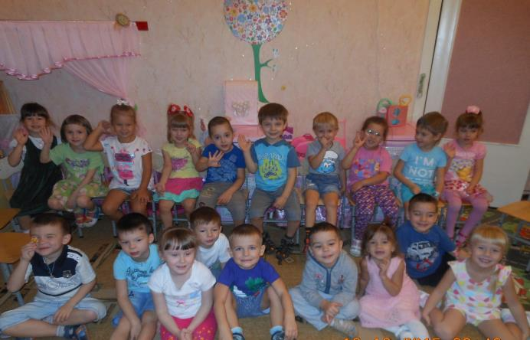
Дети очень быстро растут. И вот ваш ребенок, вчерашний малыш, уже стал большим, скоро пойдет в школу.

Slide 3
Психологическая готовность ребенка к школе:
Очень важна психологическая готовность.
Она заключается в том, что у ребенка уже к моменту поступления в школу должны сформироваться психологические черты, присущие школьнику.

Slide 4
Компоненты психологической готовности к школе: * интеллектуальная готовность *мотивационная готовность * эмоционально-волевая готовность *социальная готовность *физическая готовность

Slide 5
Интеллектуальная готовность
*соответствующая возрастному уровню зрелость всех познавательных процессов (внимания, память, мышления, воображение, речь, умение анализировать и сравнивать)
*зрелость школьно-значимых психофизиологических функций (фонематический слух, артикуляционный аппарат, мелкие мышцы рук)

Slide 6
Мотивационная готовность
* желание учиться, получать знания * умение слушать учителя и выполнять его задания (отнюдь не всегда интересные) * определенный уровень развития мышления, памяти, внимания

Slide 7
Эмоционально-волевая готовность
*умение управлять своим поведением
*эмоциональная устойчивость
* произвольная регуляция внимания

Slide 8
Социальная готовность
*потребность в общении
*коррекция поведения в коллективе
* способность обучаться
* умение слушать собеседника, не перебивая его;
* говорить самому только после того, как собеседник закончил свою мысль;
*пользоваться словами, характерными для вежливого общения, избегая грубостей.

Slide 9
Физическая готовность
*хорошее состояние здоровья;
*достаточный уровень развития двигательных и физических качеств (ловкость, увертливость, быстрота, сила, выносливость и др.)
*достаточный уровень развития культурно – гигиенических навыков и привычек
*закаливание организма, выносливость, хорошая сопротивляемость к заболеваниям;
*хорошо развитая мелкая моторика руки (для письма).

Slide 10
Советы родителям:
Развивайте настойчивость, трудолюбие ребенка, умение доводить дело до конца.
Формируйте у него мыслительные способности, наблюдательность, пытливость, интерес к познанию окружающего. Загадывайте загадки, составляйте их вместе, проводите элементарные опыты. Пусть ребенок рассуждает вслух.
По возможности не давайте ребенку готовых ответов, заставляйте его размышлять, исследовать.
Ставьте ребенка перед проблемными ситуациями.
Беседуйте о прочитанном, попытайтесь выяснить, как ребенок понял содержание.

Slide 11
Играя с ребенком, используйте игры с правилами (домино, лото, шашки, подвижные игры и т. д.).
Следите за тем, чтобы
ребенок выполнял правила игры.

Slide 12
Учите ребенка устанавливать причинно-следственные связи.
Решайте вместе с ним логические задачи: загадки, ребусы, кроссворды
Развивайте мелкую моторику руки
вместе с ребенком рисуйте, раскрашивайте (стараясь не залезать за границы рисунка);
лепите; собирайте мозаику.

Slide 13
Закрепляйте представления ребенка о звуках, слогах, словах и предложениях.
Предложите ребенку назвать звук, с которого начинается слово. Именно звук, а не букву. В противном случае у детей возникают трудности при слиянии звуков.
Знакомить с буквами желательно тогда, когда ребенок уже начнет читать по слогам.
Понимание того, что буквы и звуки – это вовсе не одно и то же, поможет ребенку в овладении письмом.
Очень важно уметь делить слово на слоги.

Slide 14
Закрепляйте с ребенком состав числа (8 – это 4 +4, 3+5, 2+6 и т.д.);
Умение ориентироваться в числовом ряду ( «соседи» числа 5 – это 4 и 6);
Совершенствуйте пространственно-временные представления (верх-низ, раньше-позже, право-лево).

Slide 15
Быть готовым к школе уже сегодня — не значит уметь читать, писать и считать. Быть готовым к школе - значит быть готовым всему этому научиться". Л. А. Венгер.

Slide 16
Спасибо за внимание
У
С
П
Е
Х
О
В!

